Slide 1
TOWARDS A BRAIN COMPUTER INTERFACE USING WAVELET TRANSFORM WITH AVERAGED AND TIME SEGMENTED ADAPTED WAVELETS
基于平均和时间分段自适应小波的脑机接口小波变换研究

Slide 2
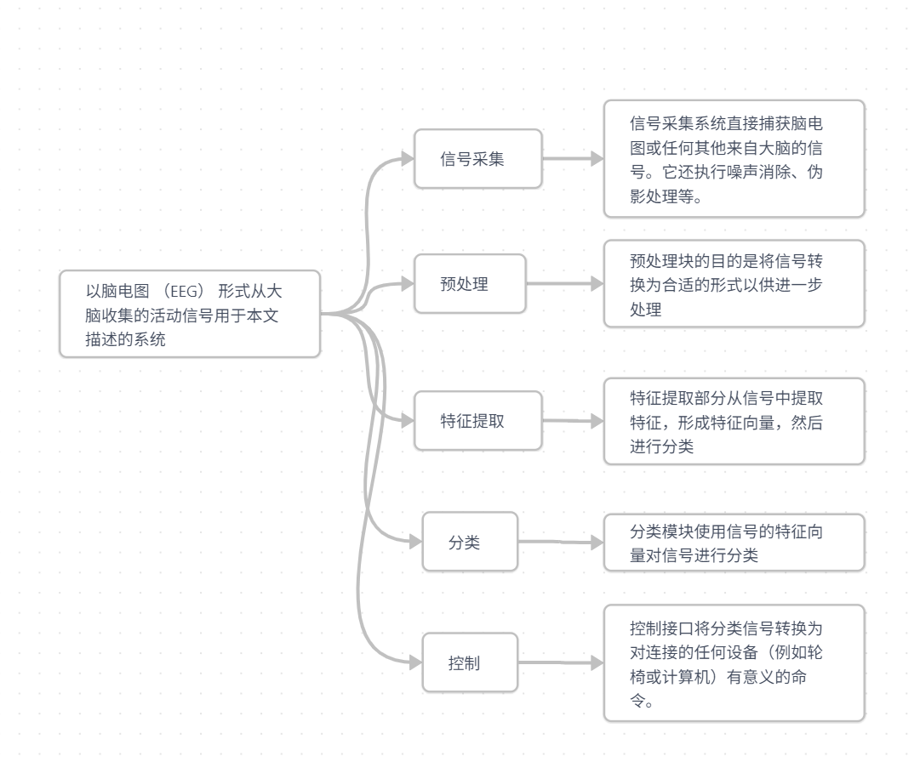
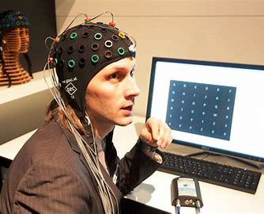
BCI系统架构

Slide 3

基本架构下的创新
时域归一化
目的：输入数据较小，则神经网络分类时的性能更好。重要信息存在于小样本中，如果缩放不当，出现信息损失。进行非线性归一化
归一化函数：
窗口分割
目的：减少处理脑电图信号执行时间和内存使用，提高BCI响应速度
窗口设置：1秒窗口，0.5秒重叠
重叠原因：弥补窗口边缘损失，每0.5秒产生新窗口
1.
预
处
理

Slide 4

基本架构下的创新
2.
特
征
提
取
背景：使用傅里叶变换变换到频域时，时间信息会丢失
小波分析提供了更好的分辨率
基本原理：使用最小二乘优化设计适配特定模式的小波
实现方法：
使用Matlab的'pat2cwav'命令
多项式方法，5次多项式
对所有任务的自适应小波进行平均
创新点：在平均过程中使用每个窗口段的小波，即每个 1 秒窗口的小波，为信号中的每个窗口段生成一个滤波器

Slide 5
基本架构下的创新
分类
采用并行网络结构
设计原理：基于大脑不同部位产生不同EEG信号的假设
实现方式：每个电极对应一个独立的RBE网络
优势：充分利用各电极的蒙太奇特征
启发式权重调整
加权投票机制
基本原理：综合所有网络的决策，基于简单多数进行最终决策
权重分配：根据各网络（对应电极）的分类准确率分配权重
动态调整：观察训练和初始测试阶段各网络的准确率进行启发式调整
决策逻辑
分类标准：当大多数网络将信号分类为某一任务时，确定为该任务
权重考虑：准确率更高的网络在最终决策中占更大比重

Slide 6
实验验证
训练数据测试：
99.2%准确率（理论上可达100%）
结论
创新方法效果显著
更少的数据丢失
更快的响应时间
动态优化实时增强系统性能
其他研究：
60-90%准确率

